Slide 1
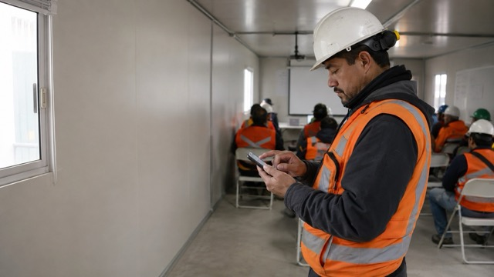

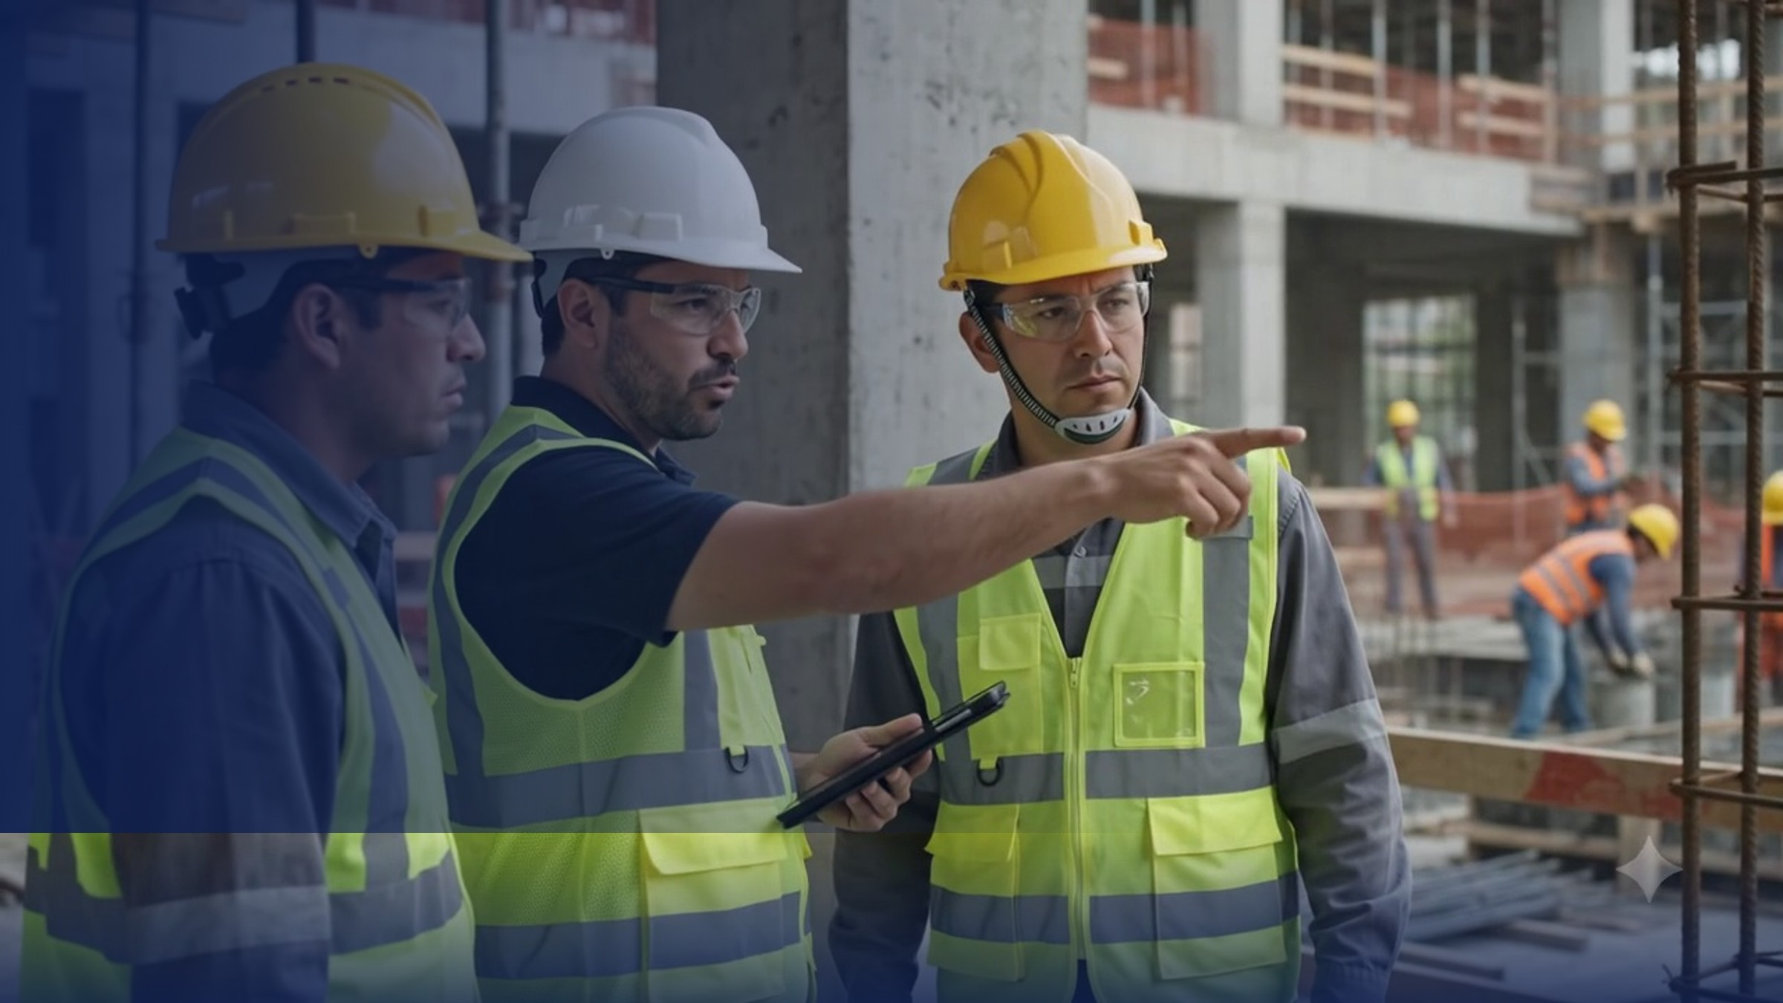
El software de prevención
para toda tu operación.
Centraliza inducciones, capacitaciones, inspecciones y hallazgos, con firma electrónica y trazabilidad. Todo tu sistema de prevención, en un solo lugar.
+150 empresas confían en Tazki
Para cualquier rubro
Notes:
Portada · ICP PLANCORE. Foco: Toda tu prevención en un solo lugar. Hero reemplazable.

Slide 2
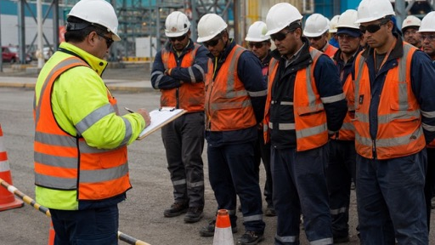
EL CONTEXTO
Ya no basta
con tener
los papeles.
El DS 44 cambió la regla: desde 2025 la prevención dejó de medirse por documentos archivados y pasó a medirse por gestión demostrable.
01
02
03
La ODI se convirtió en IRL
La MIPER manda el programa
Se fiscaliza la evidencia
Informar los riesgos de cada puesto, con firma de quien los conoció, y actualizarlos cuando la tarea cambia.
La matriz define el programa preventivo, y ese programa vence a los 30 días de actualizar la matriz.
El FUF no revisa si el documento existe: revisa fecha, responsable, firma y seguimiento.
Tazki es donde esa gestión queda registrada, al día y lista para mostrar.
​

Slide 3




























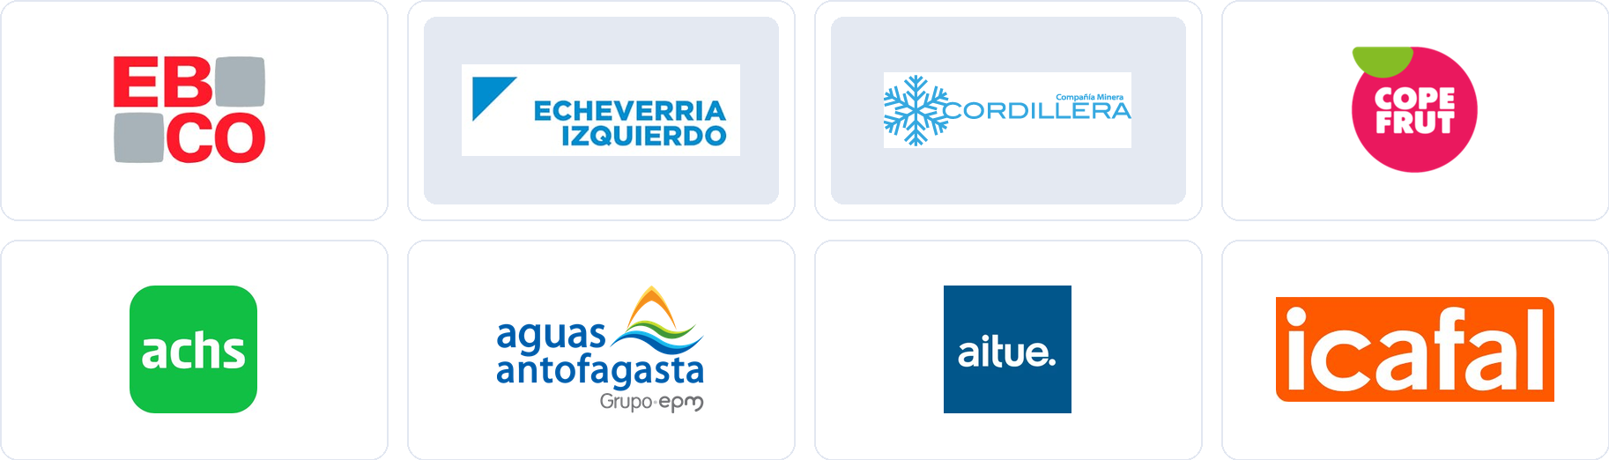
Empresas que ya confían en Tazki
Empresas de todos los rubros · 28 de las +150 que ya digitalizaron su prevención.
​
Notes:
Prueba social al inicio: logos reales de clientes de este ICP. Editable.

Slide 4




LO QUE HOY TE COMPLICA
Tres cosas que le pasan a casi todas las operaciones.
Se te va el día en papeleo
Si te fiscaliza la DT, ¿está todo a mano?
Cuando pasa un accidente, el respaldo tiene que estar
Entre firmas, planillas y documentos escaneados, queda poco tiempo para estar en terreno, que es donde de verdad se previene.
ODI, capacitaciones e inspecciones. Cuando están repartidas en carpetas y correos, responder a tiempo se hace cuesta arriba.
Ante algo grave se revisa todo. Si la documentación quedó incompleta, la empresa queda expuesta.
Notes:
Tres dolores principales (situaciones frecuentes, no diagnóstico cerrado). Imagen y copy editables.

Slide 5





ASÍ TE AYUDA TAZKI
De la planilla al control real de tu prevención.
Todo en un solo lugar
Respaldo cuando lo necesitas
Prevención en terreno, desde el celular
Menos exposición legal
Reúne documentos, firmas y registros de tu prevención en una plataforma. Se acabó buscar en carpetas y correos.
Cada registro queda con firma electrónica y trazabilidad, con el respaldo de la Resolución 908 de la Dirección del Trabajo.
Tu equipo levanta hallazgos, inspecciones y firmas donde ocurre el trabajo. Si no hay señal, se sincroniza al recuperar conexión.
Con todo registrado y al día, enfrentas una fiscalización o un accidente con la carpeta completa.
Notes:
Ventajas: cómo ayuda el software. La 4a card se adapta al foco del ICP.

Slide 6









Un software modular, para cada proceso de tu prevención.
Activa lo que tu operación necesita. Todo comparte datos, trazabilidad y firma.
Notes:
Transición a los módulos.

Slide 7

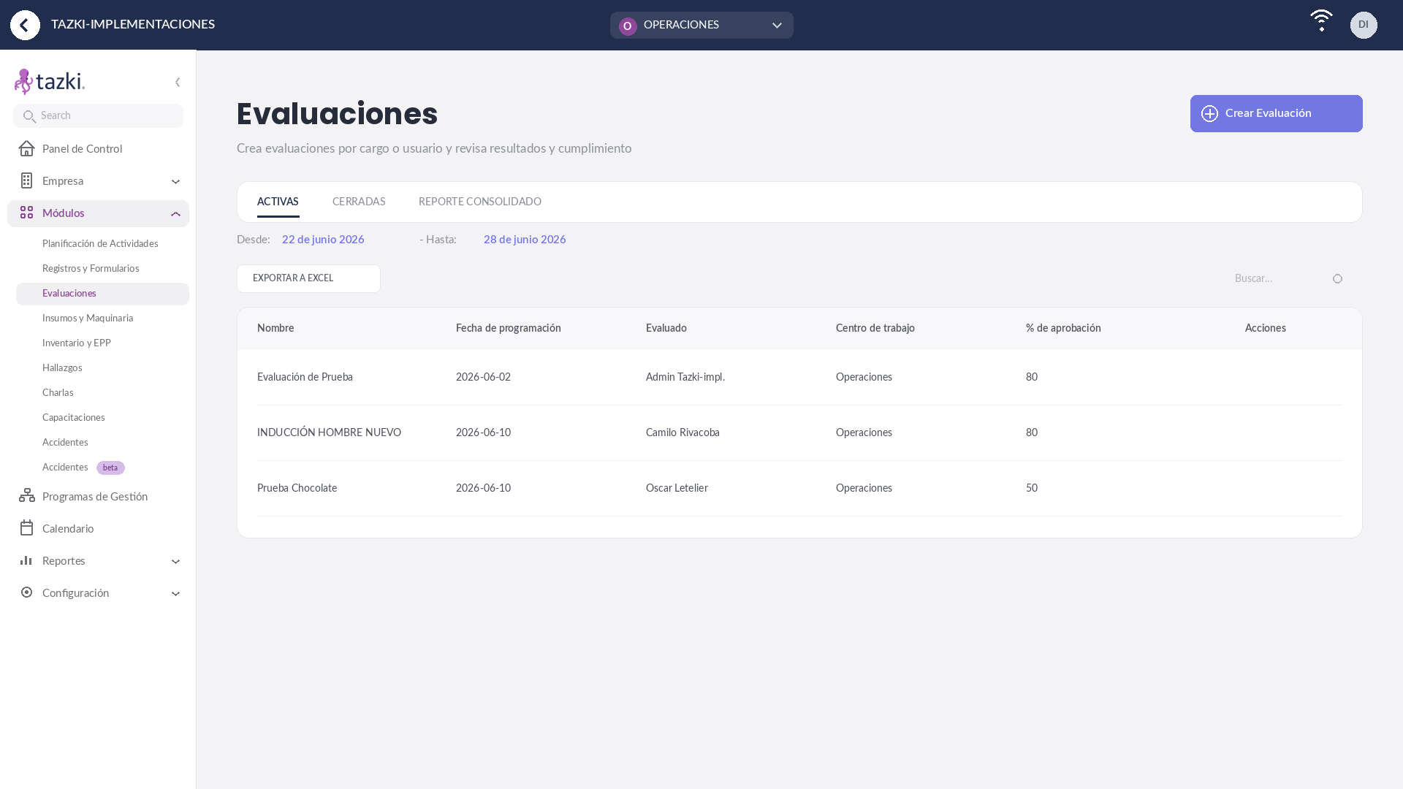
Inducciones
CLAVE PARA TU OPERACIÓN
Documentación obligatoria firmada digitalmente y centralizada por colaborador.
Notes:
Módulo: Inducciones. [Clave para este ICP] [Captura del software] Reemplazable. Reordenable.

Slide 8

Hallazgos
Gestiona el ciclo de acciones y condiciones inseguras hasta su cierre.
Notes:
Módulo: Hallazgos. [Flujo animado del software] Reemplazable. Reordenable.

Slide 9

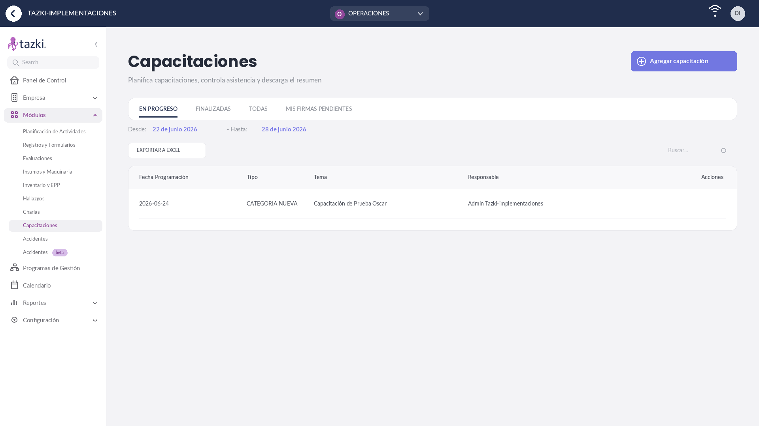
Capacitaciones
CLAVE PARA TU OPERACIÓN
Calendariza charlas, registra asistencia y respalda la firma de cada participante.
Notes:
Módulo: Capacitaciones. [Clave para este ICP] [Captura del software] Reemplazable. Reordenable.

Slide 10

Inspecciones
Identifica y corrige riesgos en terreno, desde el celular del supervisor.
Notes:
Módulo: Inspecciones. [Flujo animado del software] Reemplazable. Reordenable.

Slide 11

ART / AST
Análisis de riesgo digital con firma de todos los participantes en terreno.
Notes:
Módulo: ART / AST. [Flujo animado del software] Reemplazable. Reordenable.

Slide 12

MIPER
CLAVE PARA TU OPERACIÓN
Matriz de identificación de peligros y evaluación de riesgos, digitalizada y siempre actualizada.
Notes:
Módulo: MIPER. [Clave para este ICP] [Flujo animado del software] Reemplazable. Reordenable.

Slide 13

Programa de gestión
Planifica las actividades preventivas del período y controla su cumplimiento.
Notes:
Módulo: Programa de gestión. [Flujo animado del software] Reemplazable. Reordenable.

Slide 14

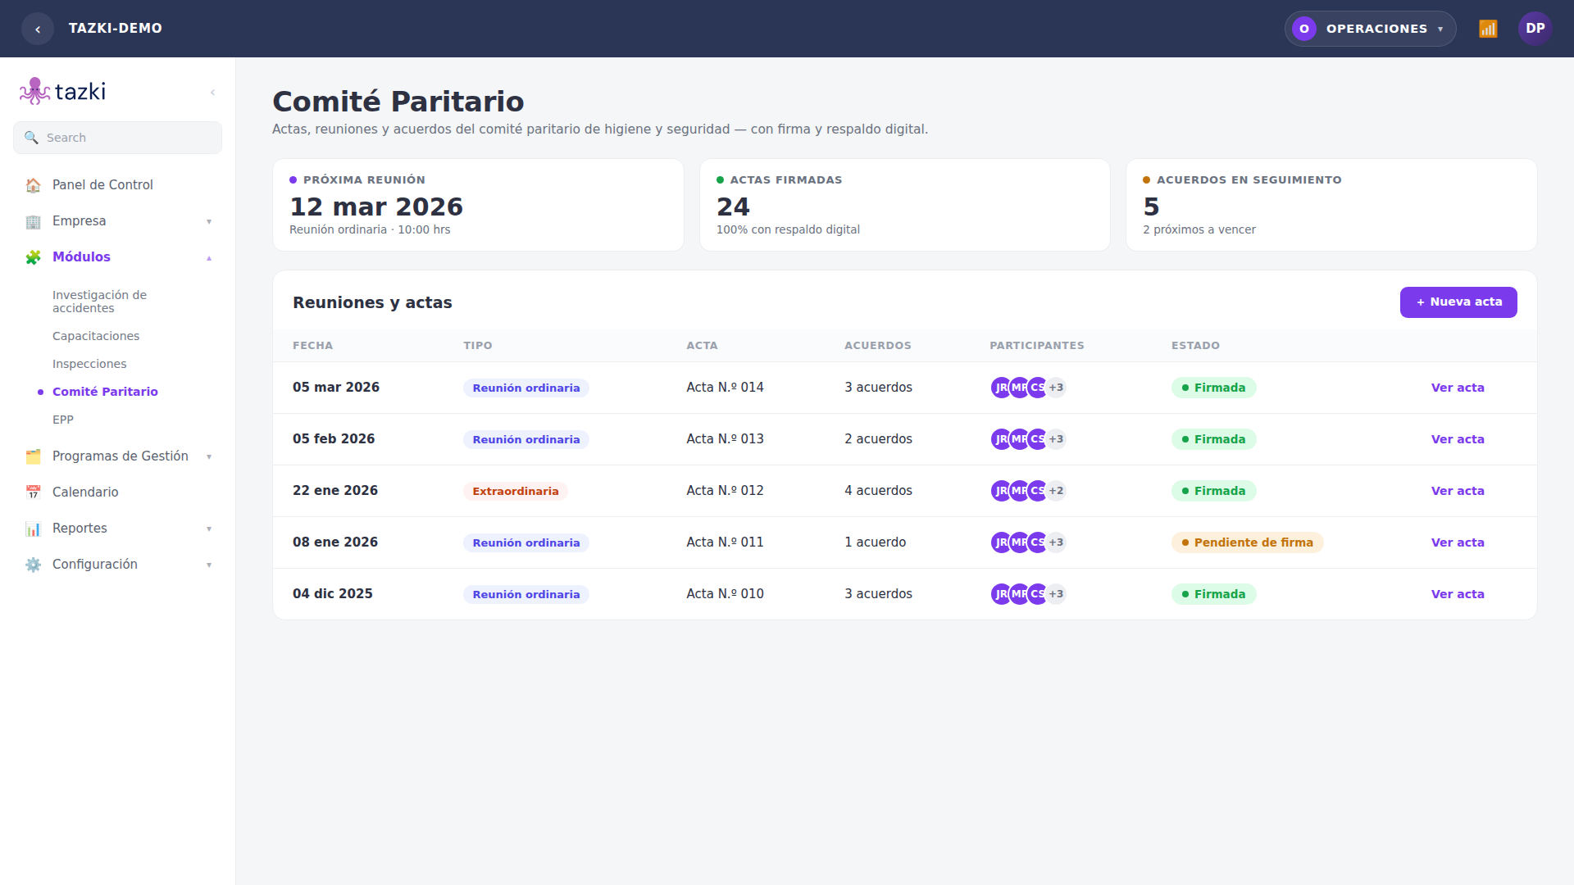
Comité Paritario
Digitaliza actas, reuniones y acuerdos del comité paritario, con respaldo.
Notes:
Módulo: Comité Paritario. [Captura del software] Reemplazable. Reordenable.

Slide 15

Insumos y Maquinaria
Controla el inventario de insumos y el historial documental de maquinarias.
Notes:
Módulo: Insumos y Maquinaria. [Flujo animado del software] Reemplazable. Reordenable.

Slide 16
Pongamos tu prevención
al día, hoy.
28.423
210.393
+150
horas hombre devueltas a terreno
EPP entregados con firma digital
empresas confían en Tazki
Conversemos
tazki.cl/contactanos
Notes:
Cierre/CTA.

